Slide 1

Curso: Análisis de Big Data con Inteligencia Artificial 1. Introducción a la IA.
Docente: Diego Miranda Olavarría
Data Scientist

Slide 2
Qué es la IA.?

Slide 3
“La inteligencia artificial es una disciplina que trata de crear programas capaces de realizar operaciones comparables a las del pensamiento humano, como el aprendizaje o el razonamiento lógico.”
RAE

Slide 4
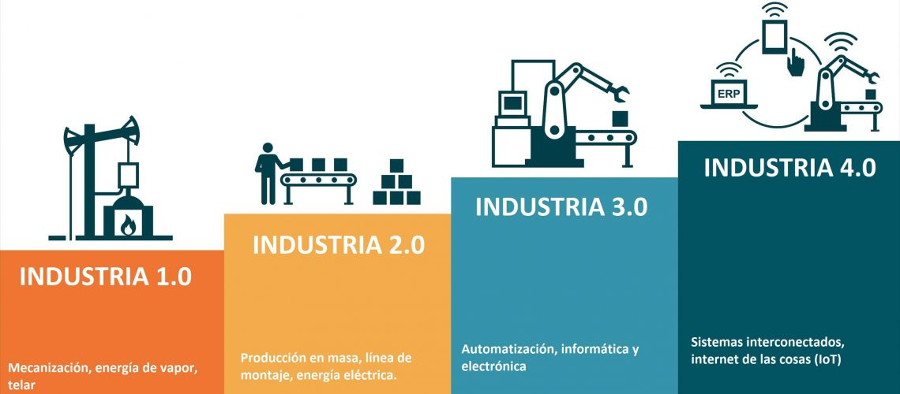
Importancia del Big Data en la Actualidad

Slide 5

Estamos en la 4ta Revolución Industrial…5ta?

Slide 6
Qué es un Dato?
Información dispuesta de manera adecuada para su tratamiento por una
computadora.
RAE 3
Otra definición…
La palabra proviene del Latín datum, “lo que se da” o “lo dado”. Podemos pensarlo como una representación simbólica de algún atributo observado respecto a determinadas entidades (objeto, individuo, etc.). Estos símbolos pueden ser numéricos o de otro tipo, representado valores cualitativos o cuantitativos.

Slide 7
Cómo se almacenan los Datos?
Los datos se almacenan en Bases de Datos, que son colecciones de datos, describiendo actividades de una o mas organizaciones y se manejan a través de un Sistema de Base de Datos (DBMS), que es un software diseñado para ayudar en el manejo de grandes volúmenes de datos de manera estructurada, consistente y eficiente.
Ejemplo: Una empresa que se dedica a la venta de diversos artículos, debe almacenar las planillas de Ventas, Productos, Stock, etc. En un DBMS.

Slide 8
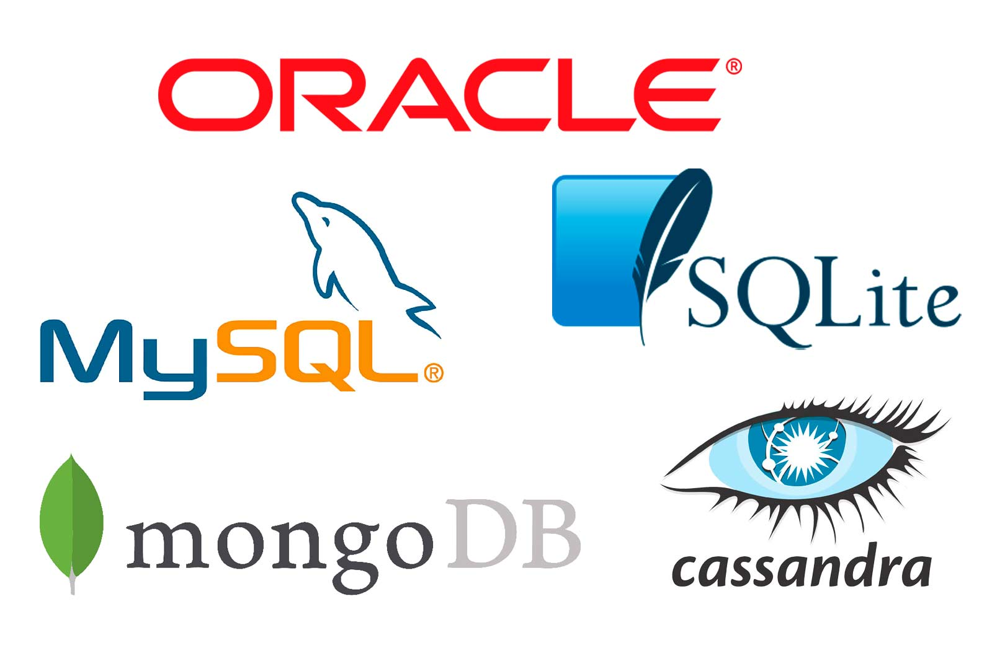
Algunos softwares de Bases de Datos…

Slide 9
Qué es Big Data?

Slide 10
El Big Data…
“Son grandes y complejas colecciones de datos, los cuales, debido a su enorme tamaño es muy difícil su captura, almacenamiento, búsqueda, compartición, análisis, visualización, administración, usando herramientas de software tradicionales”.
Una definición mas simple es, si no podemos compartirlo en la red ni procesarlo en nuestras computadoras o no tenemos los softwares necesarios, ESO ES BIG DATA.

Slide 11
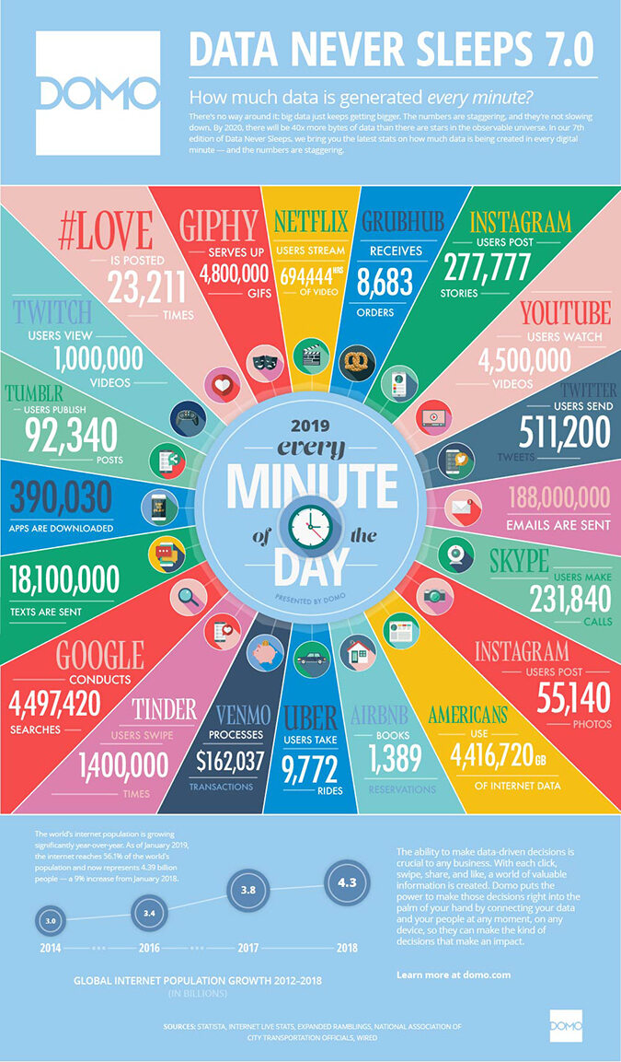
Cuántos Datos generamos?
Según el informe de Data Never Sleeps, en un solo minuto durante el 2019, se enviaron 511.200 tuits, se subieron 55.140 fotos a Instagram, se visualizaron 694.444 horas de video en Netflix, 231.840 llamadas de Skype y fueron revisados 1.400.000 perfiles potenciales de parejas en Tinder.
https://www.domo.com/learn/infographic/data-never-sleeps-7

Slide 12
Qué es Transformación Digital?

Slide 13
Qué es Transformación Digital?
El concepto de Transformación Digital se refiere a un conjunto de actividades de cambio organizacional cuyo objetivo es aprovechar las oportunidades de negocio que surgen a partir de las nuevas tecnologías y los datos. Una compañía no necesita tener grandes cantidades de datos para iniciar un proceso de Transformación Digital, pero no podrá sacar el máximo provecho de Big Data si no se embarca en un verdadero proceso de Transformación Digital.
Un proceso de este tipo requiere cambios en al menos cuatro niveles o verticales de la organización:
Infraestructura.
Cultura.
Procesos.
Modelo de Negocios.

